Slide 1
Die Sechserkette
Das Vereinigungsband

Slide 2
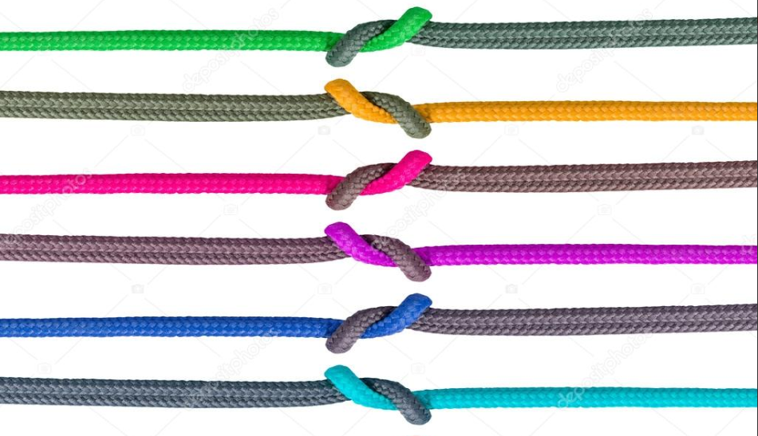
Die Sechserkette

Slide 3
Die Sechserkette

Slide 4
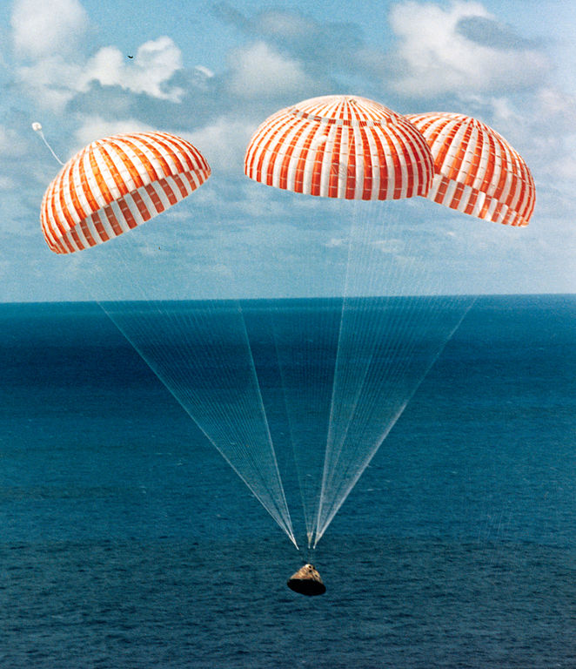
Redundanzen schaffen

Slide 5
Agenda
→ Ziel: Interesse an Karriere mit Fonds Europe wecken
1. Einleitung: Persönlicher Nutzen
2. Irritieren: Durch Frage
3. Animieren: Durch abstrakte Markt-Chance
4. Animieren: Durch aktuelle Perspektive
5. Verbindung: Durch eigene PR
6. Animieren: Positive Adjektive
→ Terminieren

Slide 6
Das Vereinigungsband
Ziel: Interesse an Karriere mit Fonds Europe wecken
1. Einleitung: Beratungsnutzen nach G3
2. Irritieren Fragen: Wie viele Aktionäre in Deutschland? / Gewinne der Wirtschaft
3. Animieren: gigantischer Markt, Arbeit 5.0 →großes Wachstum, next level business
4. Animieren: Das Unternehmen von Anfang an mit aufbauen
5. Verbindung: Eigene PR – damals genau wie du!
6. Animieren: Persönliche Stärken, neugierig und interessiert, Karrierechance
Terminieren

Slide 7
Erfolg durch Routine 12/33/55

Slide 8
Das Vereinigungsband
"Die vorherige ausdrückliche Einwilligung des Angerufenen mit dem Anruf muss vorliegen."
Lieber Kunde / Interessent,
In wie weit konnten wir Sie mit Ihrem Vorteil XY begeistern?
Was glauben Sie, wie viele Menschen in Deutschland bislang ein Investmentdepot haben?
Unser Ziel als Unternehmen ist es,durch Investmentfonds alle Menschen in Deutschland an den Gewinnen der Wirtschaft zu beteiligen
Wir haben bereits die ersten klugen Köpfe, die das Unternehmen von Anfang an mit aufbauen und diesen riesigen Markt erobern wollen.
Sehen Sie, ich bin damals genau wie Sie gestartet…(PR-Story)!
Schade, dass Ihr Chef Sie so wenig fördert obwohl Sie doch mit “persönlichen Stärken” (sympathisch, neugierig, eloquent, zielstrebig…)
→ Ich kann Ihnen nichts versprechen, aber wenn Sie mögen, kann ich Sie mit unserem Standortleiter bekannt machen.

Slide 9
Erfolg durch Routine 12/33/55

Slide 10
Die Methode der Millionäre

Slide 11
Disclaimer

Slide 12
© 2018 Fonds Europe Financial Services GmbH.

